Slide 1

Nükleer Enerji’nin
Avantajları ve Dezavantajları
Nükleer Enerji Gerçekten Tehlikeli mi?
Onur TOPBAŞ
Ankara Yıldırım Beyazıt Üniversitesi
Enerji Sistemleri Mühendisliği
4. Sınıf

Slide 2
Tez Konusu, Amacı
Nükleer Enerji’nin avantajları, dezavantajları ve bunların karşılaştırılması.
Bu sunumun amacı, nükleer enerjinin avantajlarını ve dezavantajlarını tarafsız bir şekilde ele alarak, bu enerji kaynağının toplum, çevre ve ekonomi üzerindeki etkilerini değerlendirmektir. Nükleer enerjinin sürdürülebilirlik, enerji güvenliği ve çevre sorunlarına yönelik çözümleri ile beraber getirdiği riskleri ve zorlukları tanıtmak.

Slide 3
Tez İçeriği
01
02
03
04
Nükleer Enerji Nedir?
Nükleer Santraller Nasıl Enerji Üretir?
Nükleer Enerji’nin tanımı.
Nükleer Enerji santrallerinde enerji üretim süreci.
Nükleer Enerji’nin Avantajları
Nükleer Enerji’nin Dezavantajları
Nükleer enerjinin çevreye ve insanlığa yararları.
Nükleer enerjinin çevreye ve insanlığa zararları.

Slide 4
Nükleer Enerji Nedir?
Nükleer enerji, atom çekirdeğinden elde edilen bir enerjidir. Ve nükleer reaktörler aracılığıyla ortaya çıkarılarak diğer enerji çeşitlerine dönüştürülür. Nükleer enerji füzyon, fisyon ve yarılanma olarak adlandırılan üç farklı nükleer reaksiyon sonucunda oluşur. Atomik parçacıkların birleşme reaksiyonu füzyon, atom çekirdeğinin zorlanarak parçalanması fisyon ve çekirdeğin parçalanarak daha kararlı hale geçmesi yarılanmadır. Füzyon için güneş patlamaları, fisyon için ise atom bombası teknolojisi ile nükleer santrallerde kullanılan teknolojiler örnek olarak verilebilir.

Slide 5
Nükleer Santraller Nasıl Enerji Üretir ?
Nükleer Enerjinin Ana Maddesi Nedir?
Nükleer enerji üretmek için en sık kullanılan madde uranyumdur. Uranyumun tercih edilmesinin sebebi ise uranyum atomlarının nispeten kolay ayrılmasıdır. Bununla birlikte dünyanın her yerinde çokça bulunması da tercih edilme oranını artıran bir faktördür. Standart büyüklükteki bir nükleer reaktör bir yılda yaklaşık olarak 200 ton uranyum kullanır.

Slide 6
Nükleer santrallerin içinde uranyum ve plütonyum gibi ağır elementlerin fisyon’unu gerçekleştiren bir nükleer reaktör yer alır. Bu elementler, yakıt çubuklarında bulunur. Fisyon reaksiyonlarının meydana geldiği yakıt çubukları oldukça yüksek miktarda ısı enerjisi açığa çıkarır. Yakıt çubukları bir soğutma teknesi içerisine daldırılır. Soğutma teknesi içinde soğuk bir sıvı bulunur ve genellikle bu sıvı sudur. Isıtılan soğutma teknesi, borudan buhar jeneratörüne doğru hareket ederek öncesinde açığa çıkan ısı enerjisi ile suyu buhara dönüştürür. Buraya kadar bahsettiğimiz reaktör, buhar jeneratörü ve bu ikisi arasındaki bağlantıyı sağlayan boruların tamamı birincil sistemdir.

Slide 7
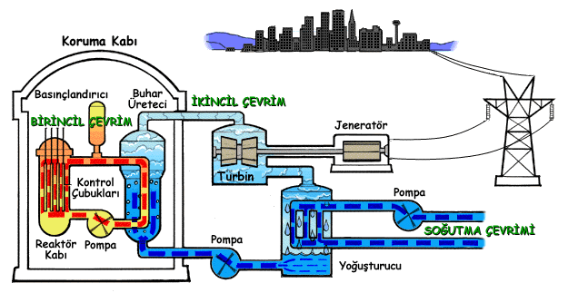
Su, buhara dönüştürüldükten sonra buhar yine bir boru aracılığıyla ikincil sistemin başlangıcı sayılan türbine gider. Buhar ile sağlanan enerji, türbini döndürerek kinetik enerji açığa çıkarır. Türbin ise bu kinetik enerjiyi elektriğe çeviren bir jeneratöre bağlıdır. Üretilen bu elektrik, kullanıma hazır hâle gelmesi için transformatöre taşınır. Türbinin altında bulunan kondanserden geçen boruda ise soğuk su dolaştırılır. Bu sayede buhar yoğuşur ve tekrar suya dönüşür. Daha sonra su bir daha ısıtılmak için birincil sisteme iletilir.

Slide 8
Nükleer Enerji’nin Avantajları
Düşük Karbon Emisyonları
Yüksek Enerji Verimi
Sürekli Enerji Üretimi
Enerji Güvenliği

Slide 9
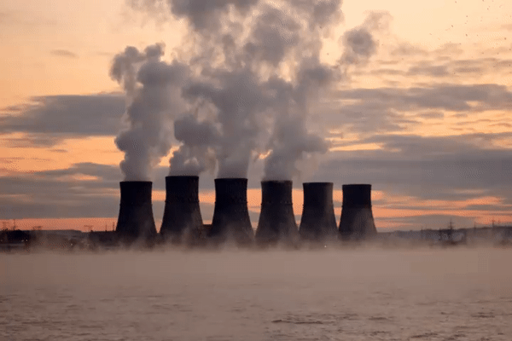
Düşük Karbon Emisyonu
Nükleer enerji, elektrik üretiminde neredeyse sıfır karbon emisyonuna sahiptir. Bu, iklim değişikliğiyle mücadelede önemli bir avantaj sağlar ve küresel sera gazı emisyonlarını azaltmaya katkıda bulunur.

Slide 10
Yüksek Enerji Verimi
Yakıt | 1 tonunun yaklaşık enerji içeriği (GJ)
Odun | 14
Kömür | 29
Petrol | 42
Doğal Gaz | 46
Uranyum | 630000
Nükleer santraller, küçük miktarlarda yakıt kullanarak büyük miktarda enerji üretebilir. Bu, enerji yoğunluğu açısından fosil yakıtlarla karşılaştırıldığında çok daha etkili bir yöntemdir.

Slide 11
Kesintisiz Enerji
Üretimi
Rüzgar ve güneş gibi yenilenebilir kaynakların aksine, nükleer enerji hava koşullarından bağımsızdır ve 24 saat kesintisiz enerji sağlayabilir. Bu, enerji arz güvenliğini artırır.

Slide 12
Enerji Güvenliği
Nükleer enerji, ülkelerin enerji kaynaklarını çeşitlendirmelerine ve dışa bağımlılıklarını azaltmalarına olanak tanır. Bu durum, enerji güvenliğini artırır.

Slide 13
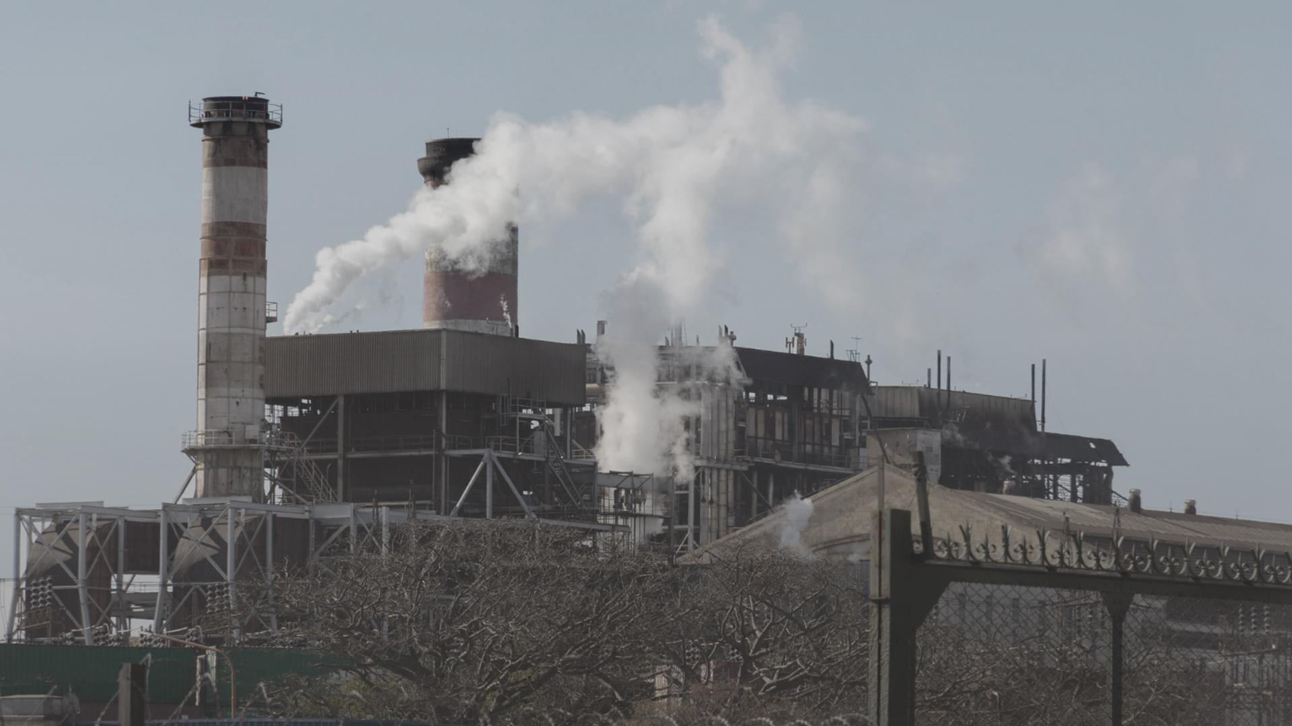
Nükleer Enerji’nin Dezavantajları
Nükleer Kazalar
Radyoaktif Atıklar
Nükleer Silah Tehlikesi
Yüksek Maliyet

Slide 14
Nükleer Kazalar
Çernobil (1986) ve Fukuşima (2011) gibi nükleer kazalar, nükleer enerji kullanımının ne kadar riskli olabileceğini göstermiştir. Bu tür kazalar, geniş çevre alanlarını ve toplulukları etkileyebilir.

Slide 15
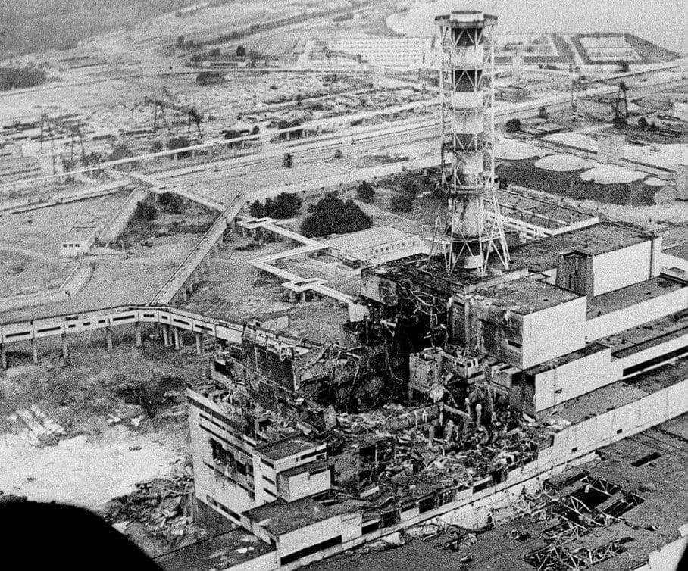
Çernobil Felaketi
Çernobil felaketi, 26 Nisan 1986'da, Sovyetler Birliği'nde (bugünkü Ukrayna sınırlarında) yer alan Çernobil Nükleer Santrali'nin 4 numaralı reaktöründe meydana gelen bir patlama ve yangınla sonuçlanan tarihin en büyük nükleer kazalarından biridir. Bu olay, insanlık tarihinde derin izler bırakan çevresel, sağlık ve sosyoekonomik etkileriyle bilinir. Patlama, reaktörde yapılan bir güvenlik testi sırasında meydana geldi. Testin amacı, elektrik kesintisi durumunda türbinlerin nasıl çalışacağını belirlemekti. Reaktörün çekirdeğinde oluşan aşırı ısınma, buhar basıncını artırarak patlamaya yol açtı. Bu patlama, çevreye büyük miktarda radyoaktif madde yayılmasına neden oldu.

Slide 16
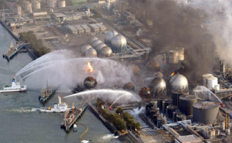
Fukuşima Felaketi
11 Mart 2011'de Japonya'nın Tōhoku bölgesinde meydana gelen 9.0 büyüklüğündeki büyük bir deprem ve ardından gelen tsunami sonucu Fukuşima Daiiçi Nükleer Santrali'nde oluşan kazadır. Çernobil'den sonra tarihin en büyük ikinci nükleer felaketi olarak kabul edilir ve Uluslararası Nükleer Olay Ölçeği'nde (INES) en yüksek seviye olan 7 ile sınıflandırılmıştır.

Slide 17
Radyoaktif Atıklar
Nükleer enerji üretimi sırasında ortaya çıkan radyoaktif atıklar, uzun süre boyunca çevre ve insan sağlığı için tehlikeli olabilir. Bu atıkların güvenli bir şekilde depolanması ve yönetilmesi önemli bir zorluktur.

Slide 18
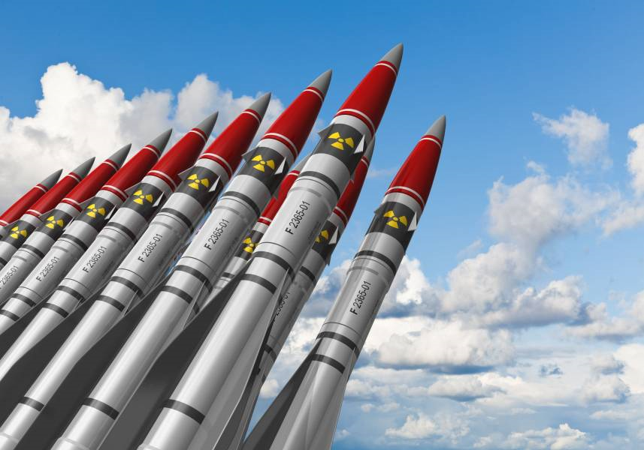
Nükleer Silah Tehlikesi
Nükleer enerji teknolojisi, barışçıl enerji üretimi amacıyla geliştirilmiş olsa da, aynı teknoloji nükleer silah üretimi için de kullanılabilir. Bu durum, nükleer enerjinin en önemli dezavantajlarından biri olarak kabul edilir. Nükleer silahlarla ilişkilendirilen nükleer enerji, toplumların bu enerji türüne olan güvenini azaltabilir. Bu durum, nükleer enerjinin barışçıl amaçlarla bile kullanımını zorlaştırır.

Slide 19
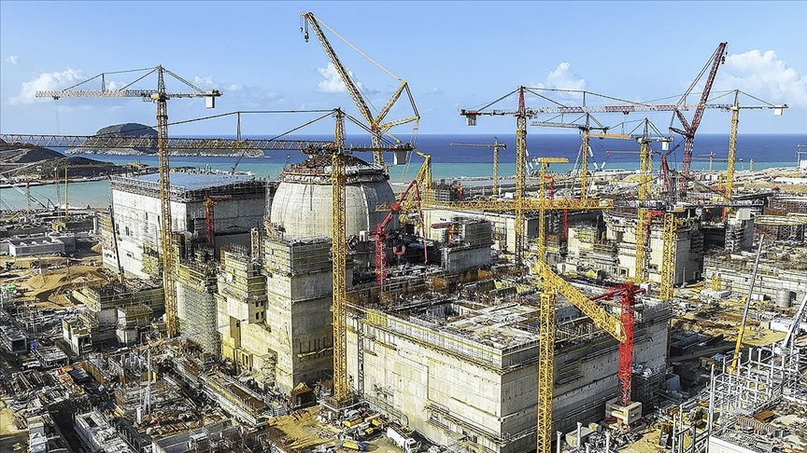
Yüksek Maliyet
Nükleer santrallerin inşası ve bakımı, diğer enerji kaynaklarına kıyasla oldukça maliyetlidir. Ayrıca, nükleer santrallerin kapatılması ve sökümü de önemli miktarda zaman ve mali kaynak gerektirir.

Slide 20
Kaynakça
https://www.aydemperakende.com.tr/blog/nukleer-enerji-nedir-nasil-uretilir
https://nuken.tenmak.gov.tr/ogrenci/bolum2_01.html
https://enerji.gov.tr/bilgi-merkezi-enerji-nukleer-enerji
https://www.eif2050.com/tr/blog/nukleer-enerji-nedir-yararlari-ve-zararlari-nelerdir
https://tr.wikipedia.org/wiki/So%C4%9Futma_kulesi

Slide 21
DİNLEDİĞİNİZ İÇİN TEŞEKKÜR EDERİM

